Slide 1
Mnichovská dohoda
Francie + Velká Británie → politika usmiřování

Slide 2
Mnichovská dohoda
Francie + Velká Británie → politika usmiřování
(snaha vyhnout se válce)

Slide 3
Mnichovská dohoda
Francie + Velká Británie → politika usmiřování
(snaha vyhnout se válce)
získá-li Hitler československé pohraničí, bude mír zachován

Slide 4
Fotografie z průběhu Mnichovských jednání – zleva: Neville Chamberlain za Velkou Británii, Édouard Daladier, zástupce Francie, Adolf Hitler za Nacistické Německo a Benito Mussolini za fašistickou Itálii

Slide 5
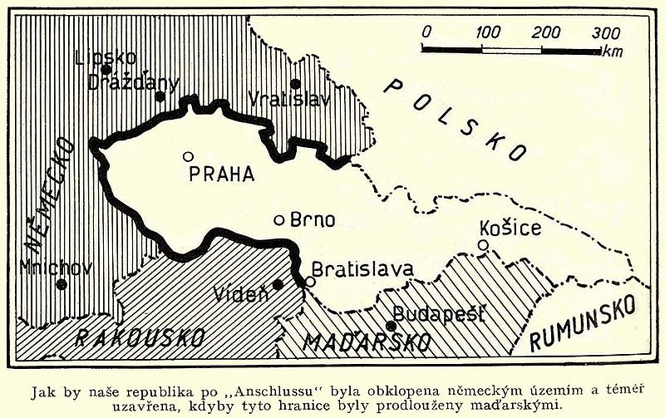
Představy v roce 1931 o uzavřenosti Československa v německém prostoru po anšlusu. V době Mnichovské dohody si územní nároky vůči Československu dělalo nejen Německo (rozšířené o Rakousko) a Maďarsko, ale i Polsko. Jedinou „přátelskou hranicí“ tak byl krátký úsek československo-rumunské hranice na úplném východě Československa.

Slide 6
Mnichovská dohoda
léto 1938 Velká Británie - vyslání mise do Československa → není zájem o objektivitu

Slide 7
Mnichovská dohoda
léto 1938 Velká Británie - vyslání mise do Československa → není zájem o objektivitu
Výsledná zpráva: soužití Čechů a Němců v jednom státě není možné a viníci jsou Češi, kteří jsou také zodpovědní za případný konflikt s Německem.

Slide 8
Mnichovská dohoda
doporučení VB a Francie československé vládě:

Slide 9
Mnichovská dohoda
doporučení VB a Francie československé vládě:
odevzdat bez plebiscitu Německu okresy, kde žije více než 50% německého obyvatelstva

Slide 10
Mnichovská dohoda
nátlak britského a francouzského velvyslance →

Slide 11
Mnichovská dohoda
nátlak britského a francouzského velvyslance → prezident Beneš souhlasil

Slide 12
Mnichovská dohoda
nátlak britského a francouzského velvyslance → prezident Beneš souhlasil
Hitler své nároky zvýšil

Slide 13
Titulní strana Večerního Českého Slova
22. září 1938

Slide 14
Mnichovská dohoda
23. 9. 1938 – čs. vláda - vyhlášení všeobecné mobilizace

Slide 15
Mnichovská dohoda
23. 9. 1938 – čs. vláda - vyhlášení všeobecné mobilizace
VB a Francie – raději obětují malý stát v srdci Evropy než riskovat válku

Slide 16
Mnichovská dohoda
29. 9. 1938 konference

Slide 17
Mnichovská dohoda
29. 9. 1938 konference
Mnichov

Slide 18
Mnichovská dohoda
29. 9. 1938 konference
Mnichov
Velká Británie

Slide 19
Mnichovská dohoda
29. 9. 1938 konference
Mnichov
Velká Británie
Francie

Slide 20
Mnichovská dohoda
29. 9. 1938 konference
Mnichov
Velká Británie
Francie
Itálie

Slide 21
Mnichovská dohoda
29. 9. 1938 konference
Mnichov
Velká Británie
Francie
Itálie
Německo

Slide 22
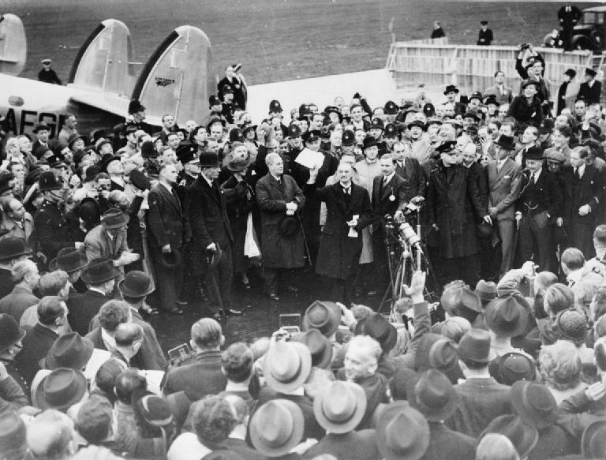
Neville Chamberlain oznamuje, že podpisem Mnichovské dohody „přinesl mír“

Slide 23
Mnichovská dohoda
dohoda: Československo odstoupí Německu své pohraničí

Slide 24
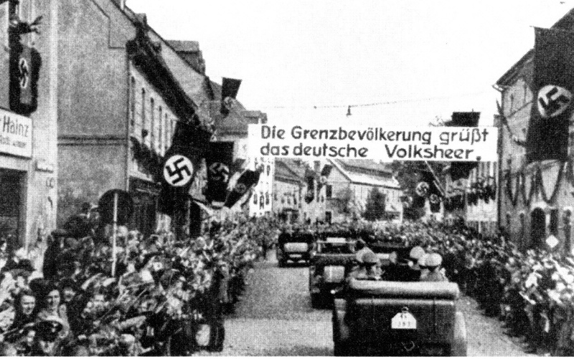
Příjezd německých vojsk do Sudet

Slide 25
Mnichovská dohoda
dohoda: Československo odstoupí Německu své pohraničí
zástupci Československa u jednání nepřítomni, výsledek pouze oznámen

Slide 26
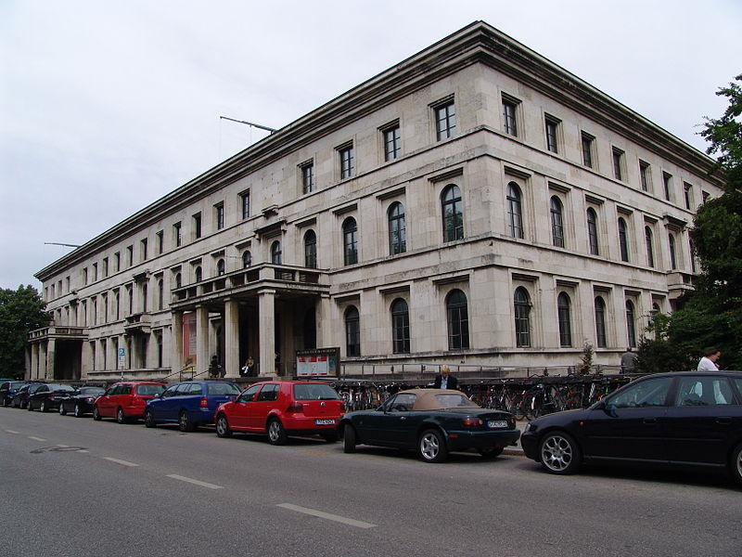
Budova (dnešní Musik Hochschule), ve které došlo k podpisu Mnichovské dohody

Slide 27
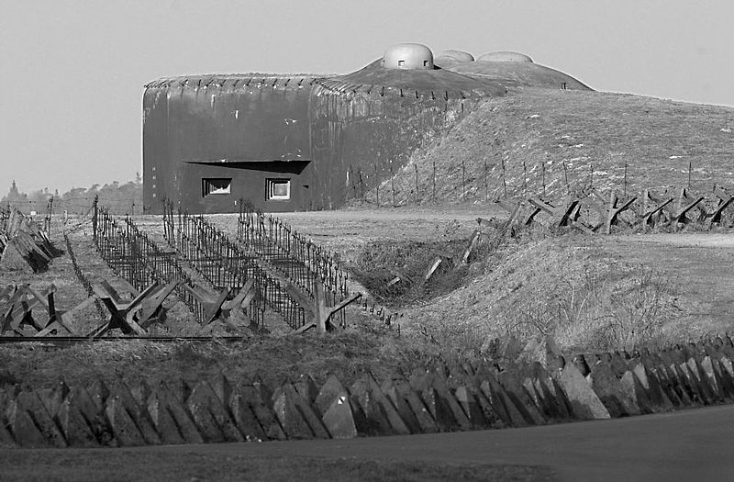
Československé pohraniční opevnění

Slide 28
Dějiny udatného českého národa
Mnichov - Dějiny udatného českého národa - YouTube

